Slide 1
Das “Meerei“ ein EnergieSpeicher für die EnergieWende
V_GL2017.0213_SAL.Liesa_Meerei.pptx
Dr. Gerhard Luther
Universität des Saarlandes ,
Experimentalphysik , Bau E26
66123 Saarbrücken
luther.gerhard@ingenieur.de
0681-302-2737(d) und 0681-56310(p)
ÜBERSICHT
Bildspeicher teilweise in V_Hochtief2011.0715_BergSpeicher.pptx

Slide 2
Inhalt:
1. Das Speicherproblem von Sonne und Wind
2. Ein LösungsSzenario für 100% RE Strom in Deutschland
3. Das „Meerei“ als PSKW-artiger Speicher
PSKW ..= PumpSpeicherKraftwerk
3.1 Die einfache Idee des Meerei
3.2 2016 AD: Versuch mit Meerei -Modell (3 m) im Bodensee
3.3 Geplantes Demonstrationsprojekt (30 m)
3.4 Tiefe Meeresböden in Küstennähe
3.5 Frage: Luftpolster oder Vakuum
3.6 Geringere Risikobewertung
3.7 Visionen mit etwas Optimismus

Slide 3
1.
1. Das Speicherproblem von Sonne und Wind

Slide 4
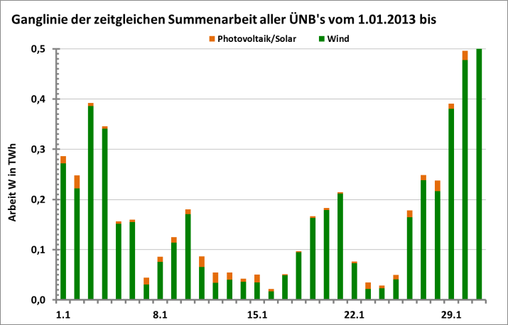
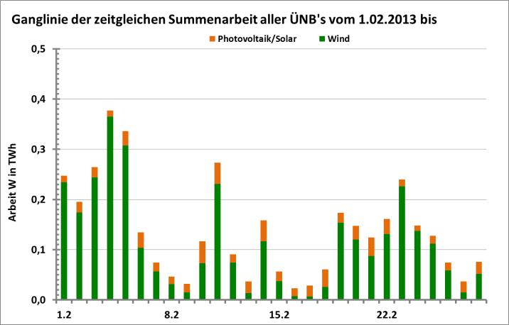
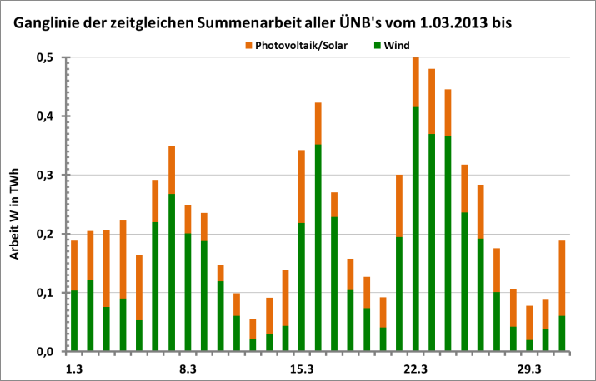
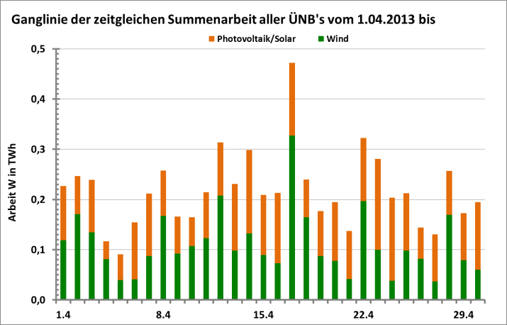
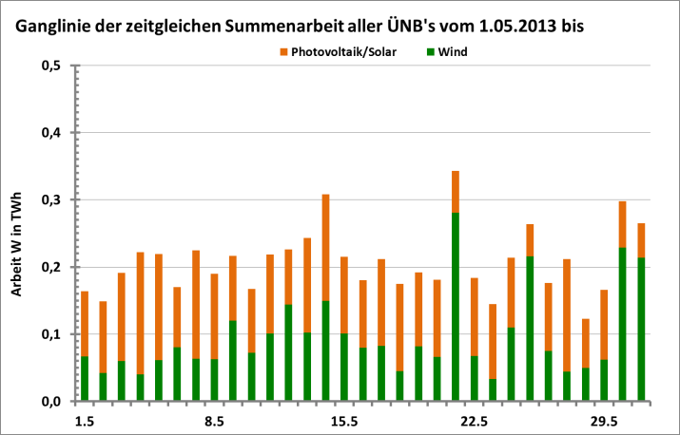
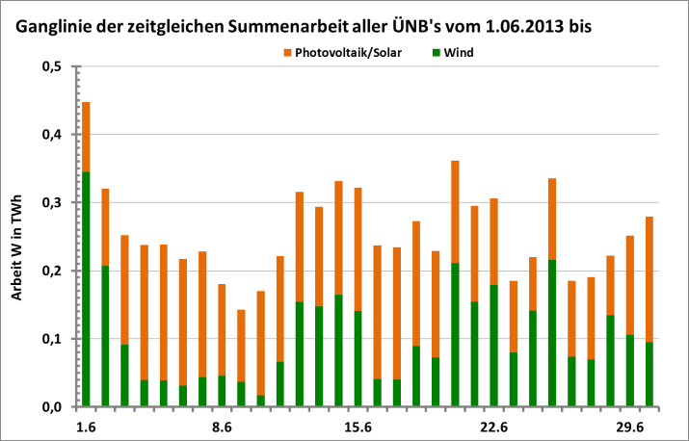
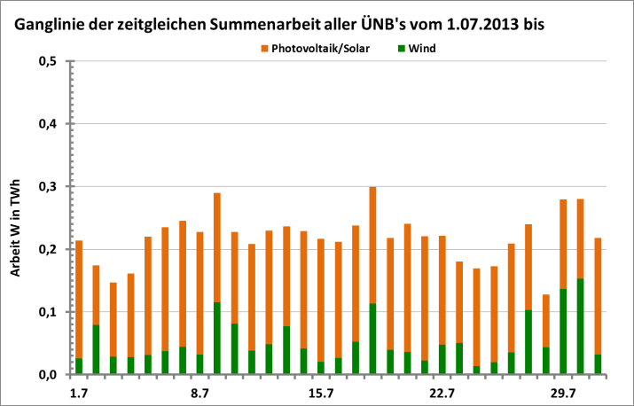
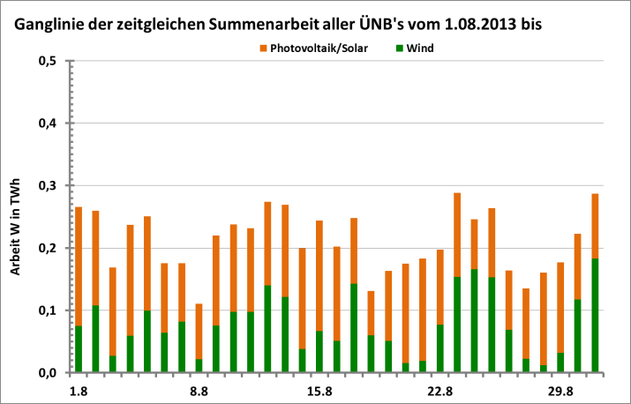
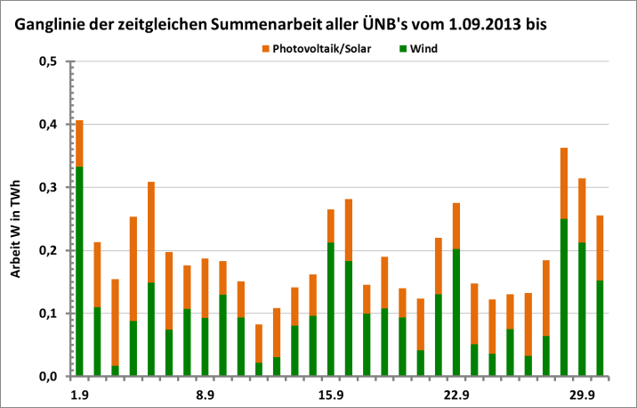
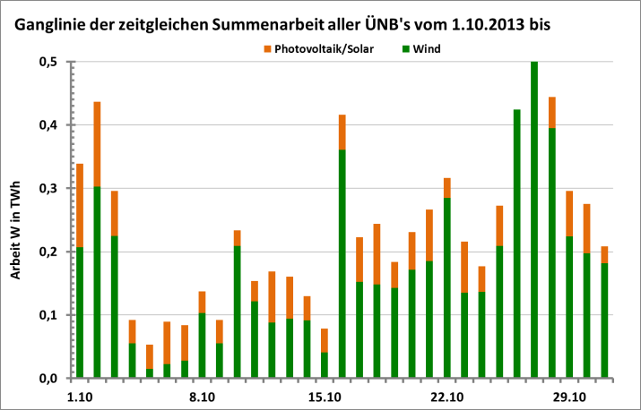
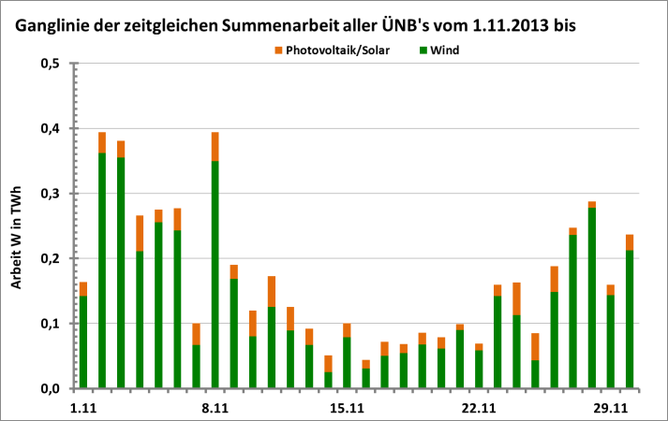
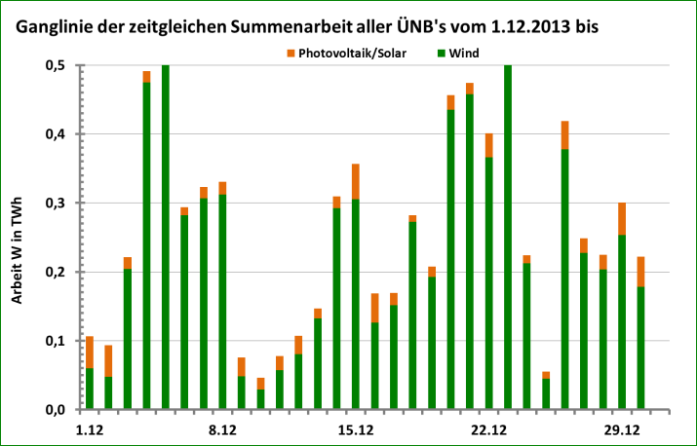
1.1
PV + Wind TagesArbeit in Deutschland in 2013 AD
P_{m}=0.210 [TWh/d] = 8.8 [GW]

Slide 5
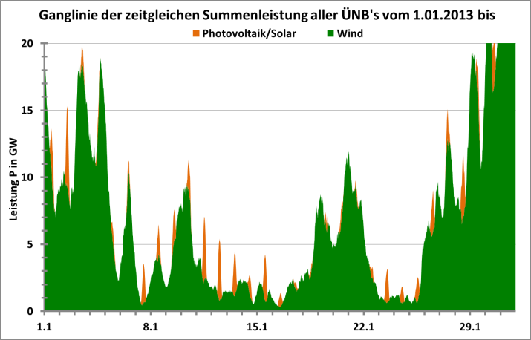
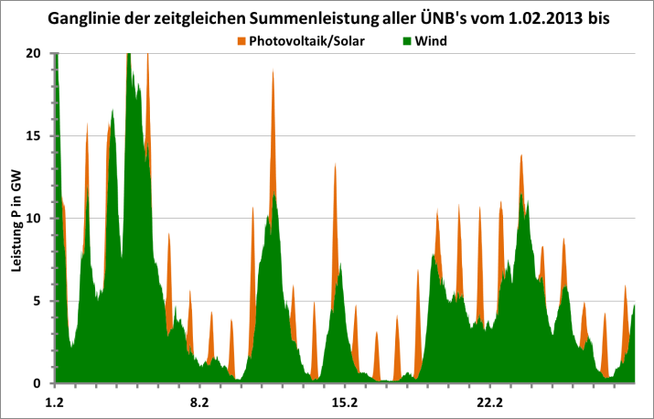
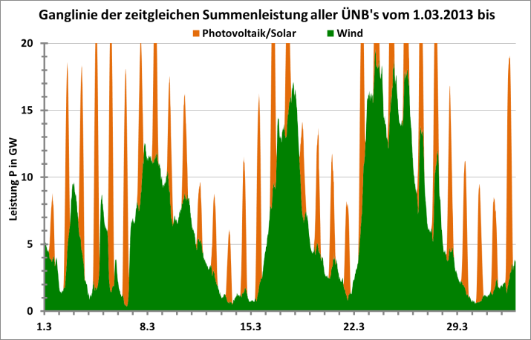
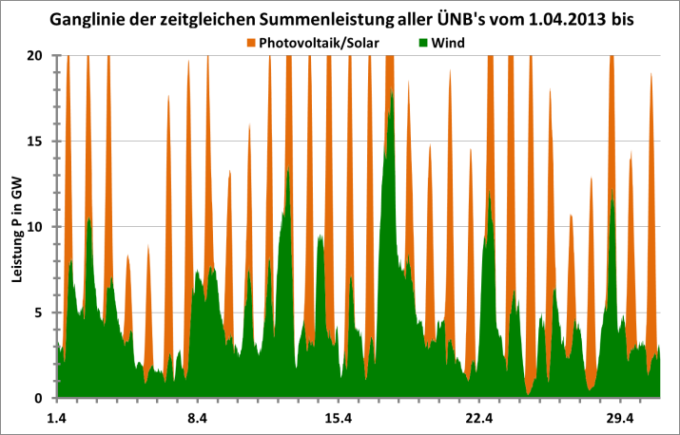
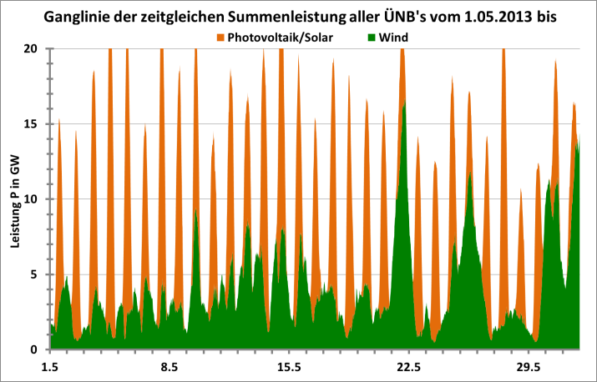
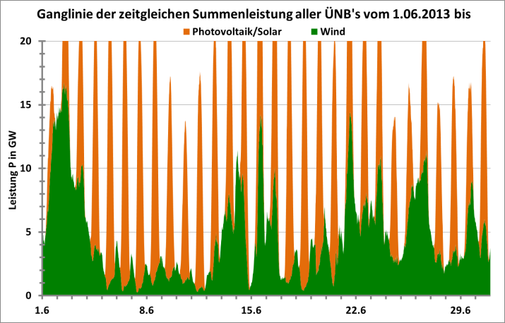
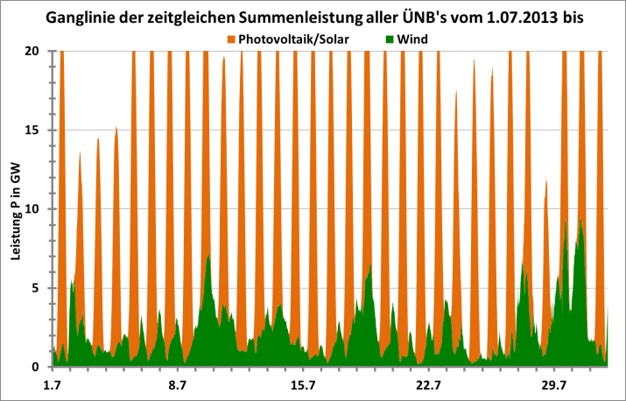
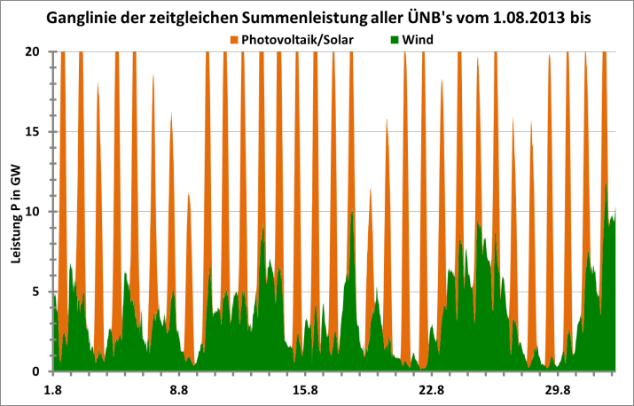
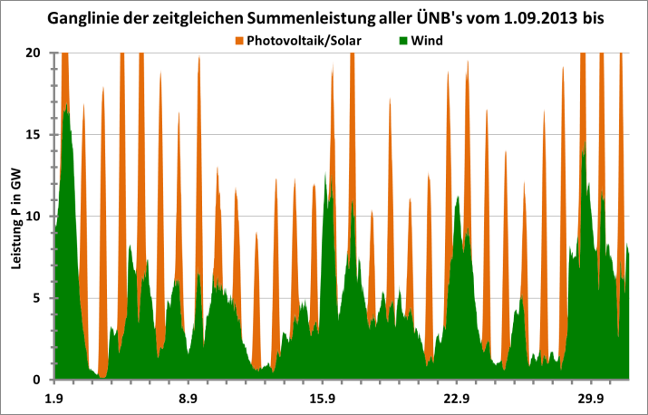
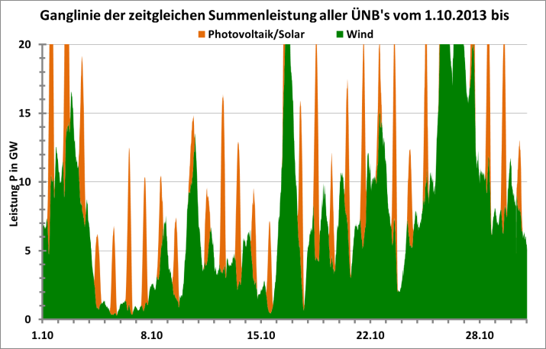
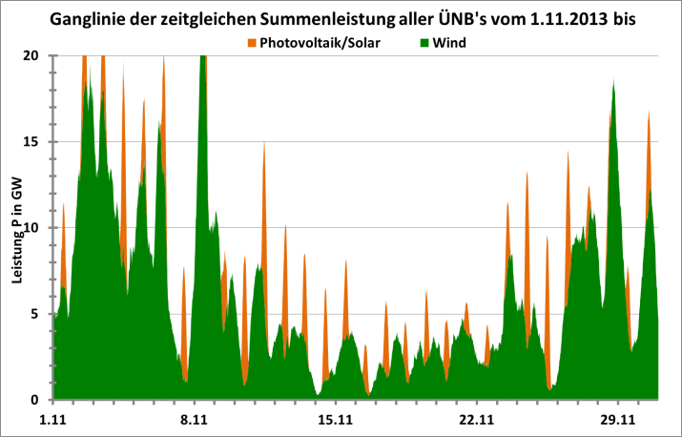
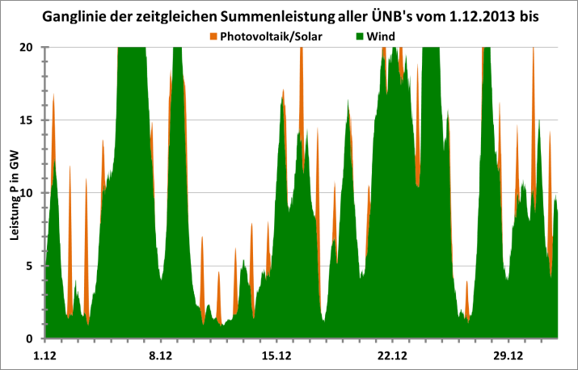
PV + Wind Stromleistung, DEU 2013 AD; P_{m} = 9 GW
___ { ÜsF =1.0} =„Bruttodeckung“
--- { ÜsF =1.5} mit Überschuss!
Datenquelle: ÜNB:
EEX –Strombörse ; Datenaufbereitung: Göran Borgolte, RWTH Aachen (2014)

Slide 6

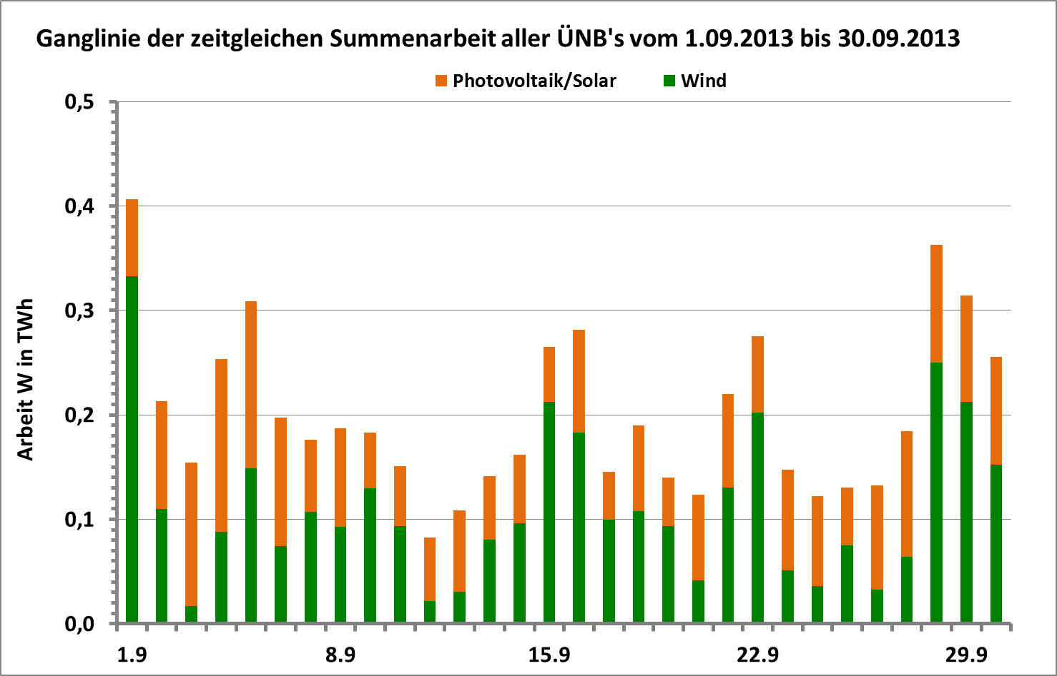
Beispiel September 2013 : Tagesdateien unterschlagen täglichen Speicherbedarf
Bei ÜsF=1.5: IntraTage-
Speicherbedarf an 27 Tagen
20 GW
Bei ÜsF=1.5: InterTage- kleiner Speicherbedarf
an 8 Tagen
___ { ÜsF =1.0}
--- { ÜsF =1.5}
ÜsF=1 -> 8,758 GW = 0,210 [TWh/d]
EEX –Strombörse ; Datenaufbereitung: Göran Borgolte, RWTH Aachen (2014)

Slide 7
Beispiel September 2013 : Tagesdateien unterschlagen täglichen Speicherbedarf
Bei ÜsF=1.5: IntraTage-
Speicherbedarf an 27 Tagen
20 GW
Bei ÜsF=1.5: InterTage- kleiner Speicherbedarf
an 8 Tagen
___ { ÜsF =1.0}
--- { ÜsF =1.5}
ÜsF=1 -> 8,758 GW = 0,210 [TWh/d]
EEX –Strombörse ; Datenaufbereitung: Göran Borgolte, RWTH Aachen (2014)

Slide 8
Aufbereitete numerische Daten der Netzbetreiber:
Stromproduktion aus Solar- und Windenergie
Daten bis zur Auflösung ¼ Stunden als Excel Datei
erhielt ich von Dipl. Ing. Göran Borgolte, RWTH –Aachen
Letztes Update: Folien für 2013:
Dank an Göran Borgolte
und Prof. Alt für seine Vermittlung
htpp://www. mail: *@rwth-aachen.de

Slide 9
Zwischenbilanz:
1. Es gibt einen großen und ziemlich zuverlässigen
Intra-Tag Speicherbedarf,
der am besten abgedeckt wird durch
PSKW-artige Speicher.
2. Gasspeicher, mit ihrem Wirkungsgrad von ca. ¼ ,
sind als (fast) alltäglicher Intra-Tag Speicher,
wohl zu teuer.

Slide 10
Ergebnis im Weichbild
Wir brauchen :
Schnelle Speicher im Stunden und Tagesbereich, die
- die Überschüsse der RE-Fluktuationen mir hohem Wirkungsgrad nutzen,
- häufig genug eingesetzt werden um die fixen Speicherkosten zu decken
also: Prinzip Pumpspeicher-Kraftwerke , aber unkonventionelle (e.g. Meerei)
(u.U. auch interessant: Bergspeicher, CAES, Batterien etc.)
Brennstoff basierte Backup Kraftwerke + Methanspeicher
- zwar hohe Brennstoffkosten, aber
- günstige Speicherung wg. hoher Energiedichte, niedrige SpeicherraumKosten
- niedrige Umwandlungskosten
also: Gasturbinen mit Erdgas oder H2, auch mit P2G,
Biogas, vor allem aus Abfällen

Slide 11
2.
2. Ein LösungsSzenario
für Strom zu 100% aus RE in Deutschland

Slide 12
2.1
Allgemeines LösungsSzenario:
(.0) Stromversorgung zu 100 % aus RE (der deutsche Plan A )
(.1) Vollständiges Back Up durch Gaskraftwerke
(= 100 % der nachgefragten Leistung)
Bem.: Das kostet nur 0,7 ct/kWh bei Umlegung auf den gesamten(!) Stromverbrauch.
(.2) Zwei Speichertypen:
η_{G} = 0.25; Gasspeicher (aus P2G oder H2; vorläufig Erdgas) :
η_{P} = 0.80; PSKW- artige Speicher (PSKW, Meerei, Bergspeicher; Batterien)
(.3) Speicherverluste gedeckt durch Überkapazitäten der RE-Installation
Es folgen noch einige Anmerkungen zum LösungsSzenario:
In der Kurzfassung nur eine besonders wichtige Anmerkung
Überspringe

Slide 13
Potential der Stromleistungs-Flüsse
Wind
On + Off
Shore
Verbrauch
0.
PV in
S. + O. + W.
Lagen
PSKW-artige Speicher
[beschränkt]
Strikte Priorität
1.
1.
mäßig
schwankend
Gas
Speicher
(riesig)
2.
2.
schwankend
bis auf Null
bei
Konverter- Engpass
Import
Gas
zum Jahres- Ausgleich
Abschaltung

Slide 14
2.3.1
Erste Ergebnisse
zur Kapazität der PSKW-artige Speicher
2.3.1 Der netto genutzte RE – Strom
2.3.2 Der Jahresumschlag des Kurzzeitspeichers Sp80
2.3.3 Der Ausnutzungsgrad des brutto erzeugten RE-Stromes
2.3.4 Strom-Bereitstellung aus direktem RE-Strom, Speicher und Import

Slide 15
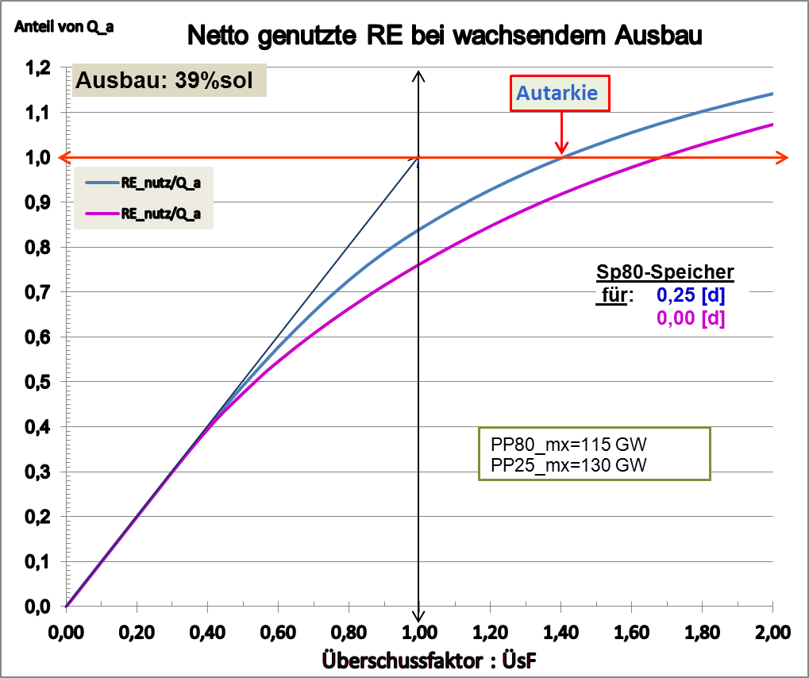
Ein wichtiges Bild
Netto genutzte RE bei wachsendem RE-Ausbau
gerechnet mit:
Q_a ..= 1000 TWh
Re_{nutz} =
Strom aus RE-Quelle,
(direkt oder aus Speicher)
„aus der Steckdose“
Daten 2013 AD
Speicher: GroßSpeicherRE2013_2014_DXX.xlsm!D_39sol Kapitel7, Bild 7.1

Slide 16
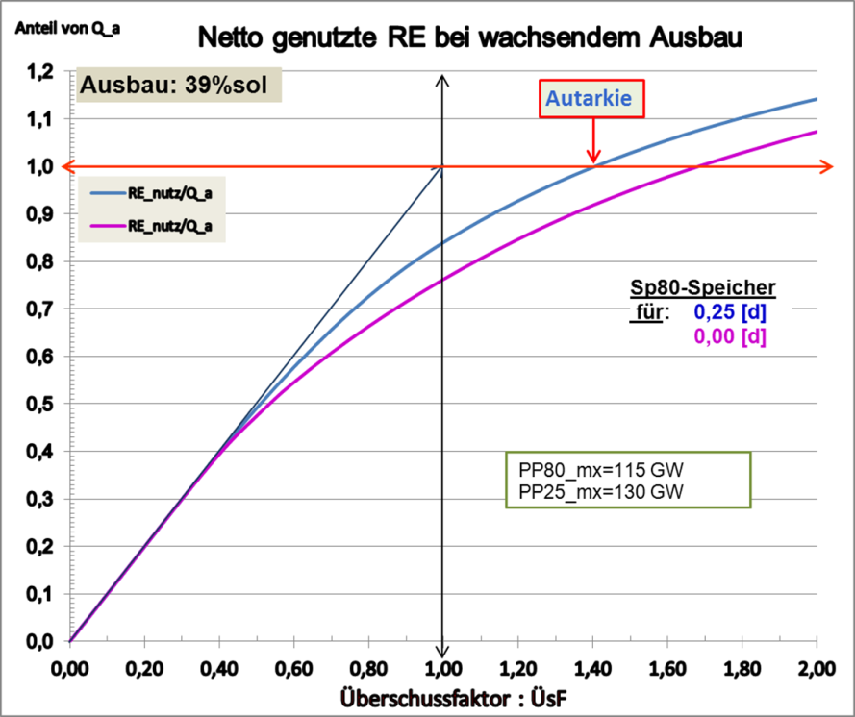
Wieviel vom RE-Aufkommen, RE_{brutto}, kann genutzt werden: RE_{nutz}
1. Bei geringem Ausbau: Volle Aufnahme im Netz, Speicher überflüssig
2. Bei wachsendem Ausbau bis etwa UsF=1: zunehmende Inanspruchnahme der Speicher
3. Autarkie ist erreicht bei ÜsF = ca. 1.40 : bei der Speichergröße Sp80_mx =0,25 [d] .
und bei ÜsF = ca. 1.68 : bei Sp80_mx = 0, also ohne Kurzzeitspeicher
4. Darüber hinaus: Strom kann (bilanziert) exportiert werden, aber
mit asymptotischen Wirkungsgrad von 0,25 (sofern Einspeicherer= „Allzeit Bereit“und Sp25= „riesig“)
Notes:
„

Slide 17
2.3.2
2.3.1 Der netto genutzte RE – Strom
2.3.2 Der Jahresumschlag des Kurzzeitspeichers Sp80
2.3.3 Der Ausnutzungsgrad des brutto erzeugten RE-Stromes
2.3.4 Strom-Bereitstellung aus direktem RE-Strom, Speicher und Import

Slide 18
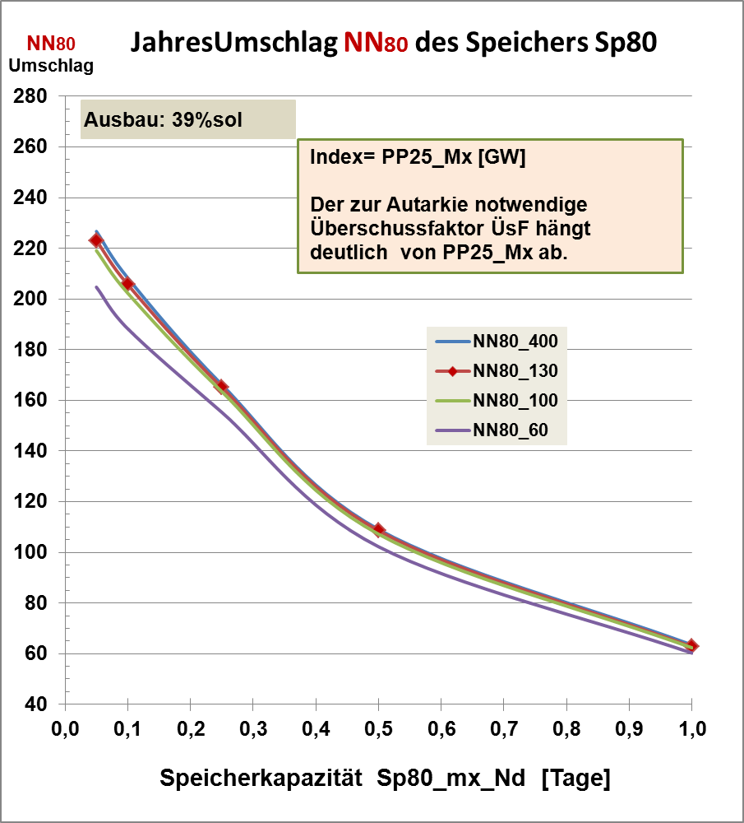
Das 2. wichtige Bild
Fazit:
0,25 Tage Sp80 -Kapazität
und
100 -130 GW
Elektrolysekapazität
bringen
ein Speicherumschlag von immerhin noch
ca. 165 mal im Jahr
P80_mx ist mit Augenmaß ausgewählt, so dass
NN80 nicht weniger als 1% unter seinem Maximum liegt.
xx [GW]
Daten 2013 AD
Speicher: GroßSpeicherRE2013_2014_DXX.xlsm!D_39sol Kapitel_1.1A, Bild 1.1A_1

Slide 19
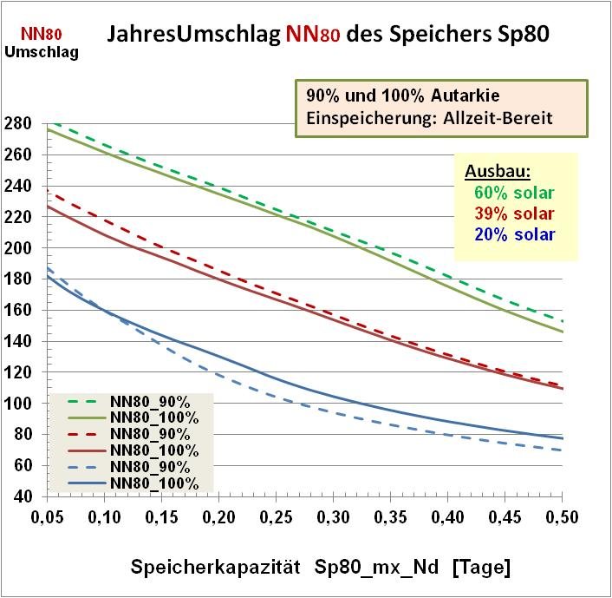
Modifikation des Jahresumschlages durch
unterschiedlichen RE-Ausbau:
Szenarien für solarer Anteil
am RE-JahresAufkommen
39% solar : tatsächlich in 2013 AD
60% solar = " Solar-Szenario"
20% solar = "Wind- Szenario"
Ausmaß der RE-Produktion
[100%]Autarkie .= 0% Import
90% Autarkie .= 10% Import
Allzeit Bereit .= Unbegrenzte Einspeicherer;
Begrenzung nur durch Speicherzustand
Daten 2013 AD
Speicher: GroßSpeicherRE2013_2014_DXX.xlsm!D_Alle.Kap.1; Bild1.3_NN_alle

Slide 20
2.3.4
2.3.1 Der netto genutzte RE – Strom
2.3.2 Der Jahresumschlag des Kurzzeitspeichers Sp80
2.3.3 Der Ausnutzungsgrad des brutto erzeugten RE-Stromes
2.3.4 Strom-Bereitstellung aus direktem RE-Strom, Speicher und Import

Slide 21
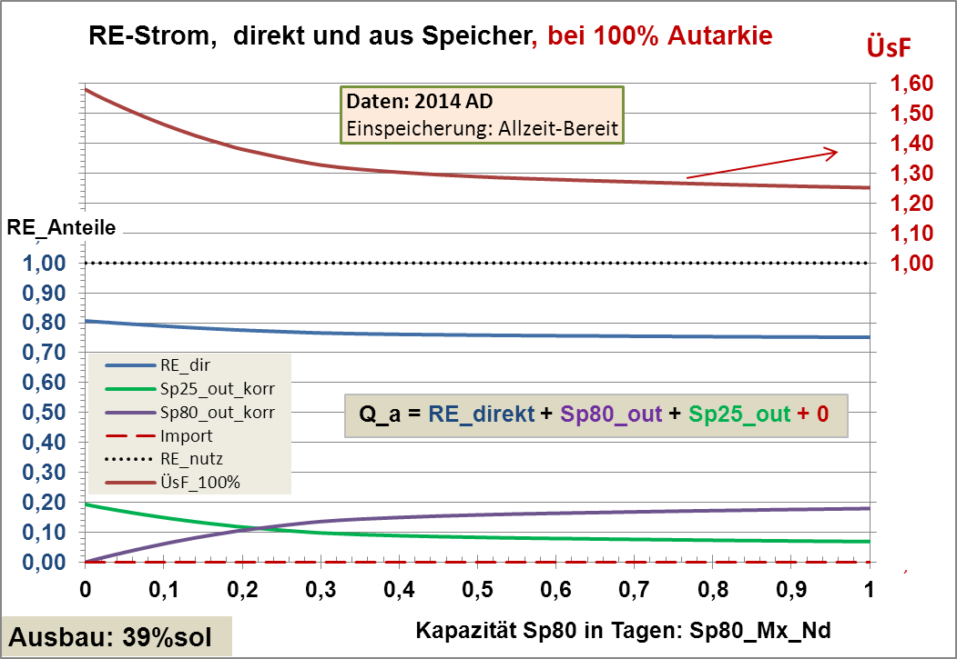
Autarkie
Import und RE -Strom aufgeteilt in „direkt“ , aus Sp80, aus Sp25
1.00 = Import + RE-Strom (direkt und aus Speichern)
ÜsF = Überschussfaktor
Daten 2014 AD
Speicher: GroßSpeicherRE2014_DXX.xlsm!D_39sol.Kap.9;1 Bild9.1_RE

Slide 22
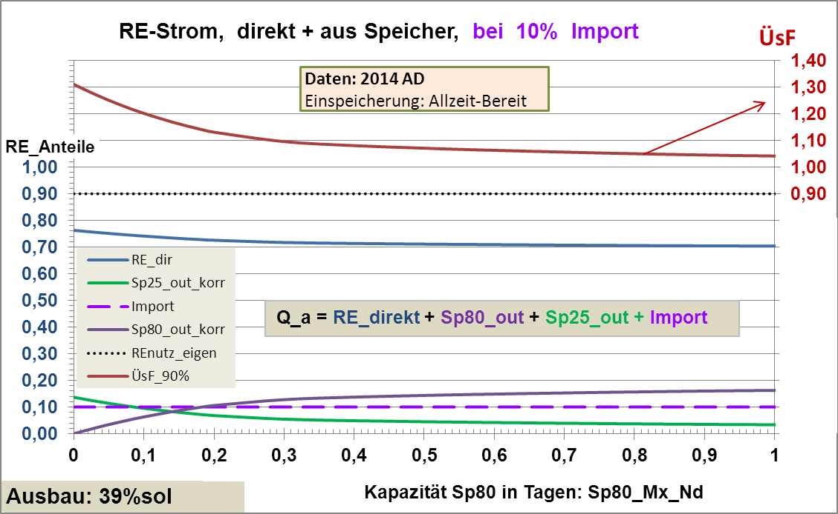
Import.10
Import und RE -Strom aufgeteilt in „direkt“ , aus Sp80, aus Sp25
1.00 = Import + RE-Strom (direkt und aus Speichern)
ÜsF = Überschussfaktor
Daten 2014 AD
Speicher: GroßSpeicherRE2014_DXX.xlsm!D_39sol.Kap.9;2 Bild9.2_RE

Slide 23
Was passiert bei größer werdender Kapazität des Sp80-Speicher:
1. Der zur Deckung der 90% Autarkie not-wendige Überschussfaktor ÜsF geht zurück. Es wird also weniger RE_brutto erzeugt.
2. Dadurch sinkt die direkt zum Verbraucher lieferbare Strommenge RE_dir,
und mehr Strom muss aus den Speichern
kommen.
3. Trotzdem geht die Stromaufnahme aus dem Langzeitspeicher Sp25 zurück. Zunächst kräftig und dann immer weniger.
4. Dafür nimmt aber die Stromaufnahme aus dem Sp80 umso stärker zu.
Sp80_out muss nämlich
sowohl die geringere direkte Stomversorgung, RE_dir,
als auch die abfallende Entnahme aus dem Langzeitspeicher, Sp25 _out,
ausgleichen.

Slide 24
Vergleich:
10% Import vs. Autarkie
10 % Import erbringt:
weniger ÜsF: 0,25 +mehr
weniger Sp80 möglich
6.4 Importe z.B. als
Desertec–Gas?
Autarkie:
1,00 = RE-Strom (direkt + aus Speicher)
+ Import
Daten 2014 AD

Slide 25
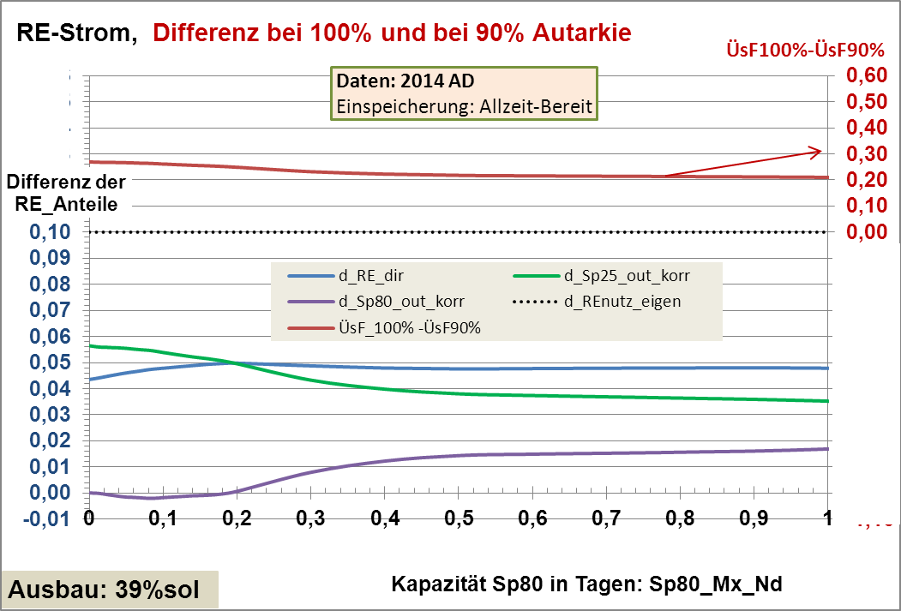
Vergleich: Differenzen zwischen 10% Import und Autarkie
10 % Import erbringt bei Sp80_Mx = 0,25 [d]:
weniger ÜsF: ca. 0,24
weniger eigener Sp25 Strom: ca. 0,05₋
weniger Sp80 möglich
6.4 Importe z.B. als
Desertec–Gas?
Daten 2014 AD

Slide 26
Zwischenergebnis
Aufgabe:
Man muss zu vernünftigen Kosten Tagesspeicher bauen,
- mit einem möglichst hohen Wirkungsgrad ( 80%)
- mit einer Speicherkapazität von ca. 0,25 Tagesverbrauch (= 6 VollastStunden)
- für einen Jahresumschlag von ca. 165
Die üblichen Kandidaten sind PSKW ; Batterien; CAES :
interessant, aber begrenzt oder noch nicht überzeugend
daher:
Prüfe neuen Ansatz: Meerei, Bergspeicher
also: Prinzip Pumpspeicher-Kraftwerke , aber unkonventionell
Bem.: Derzeitige PSKW-Kapazität in DEU = 40 GWh = ca.: 2/3 Vollaststunde = ca. 0.03 [d}

Slide 27
3. PSKW-artige Speicher
3.
3.1 Die einfache Idee des Meerei 3.2 Modell (3 m) im Bodensee
3.3 Geplantes Demonstrationsprojekt (30 m) 3.4 Tiefes Meer in Küstennähe
3.5 Frage: Luftpolster oder Vakuum
3.6 Geringere Risikobewertung 3.7 Visionen mit etwas Optimismus
Dr. Gerhard Luther Prof. Dr. Horst Schmidt-Böcking
Universität des Saarlandes Universität Frankfurt
Experimentalphysik , Bau E26 Institut für Kernphysik
66123 Saarbrücken 60438 Frankfurt, Max-von-Laue-Str. 1
luther.gerhard@ingenieur.de schmidtb@atom.uni-frankfurt.de
0681-302-2737(d) und 0681-56310(p) 069-798 47002 und 06174-934099(p)

Slide 28
3.1
Die einfache Idee des Meerei
Ein Pumpspeicherwerk, bestehend aus
1. dem Meer als oberem Speicher
2. einem technischen Hohlkörper auf dem Meeresboden
als unterem Speicher.
3. Eine lokale PumpTurbine entleert den Hohlkörper
und gewinnt die Energie beim Befüllen zurück.
Außer kurzen Verbindungsstücken sind keine Leitungen nötig.

Slide 29

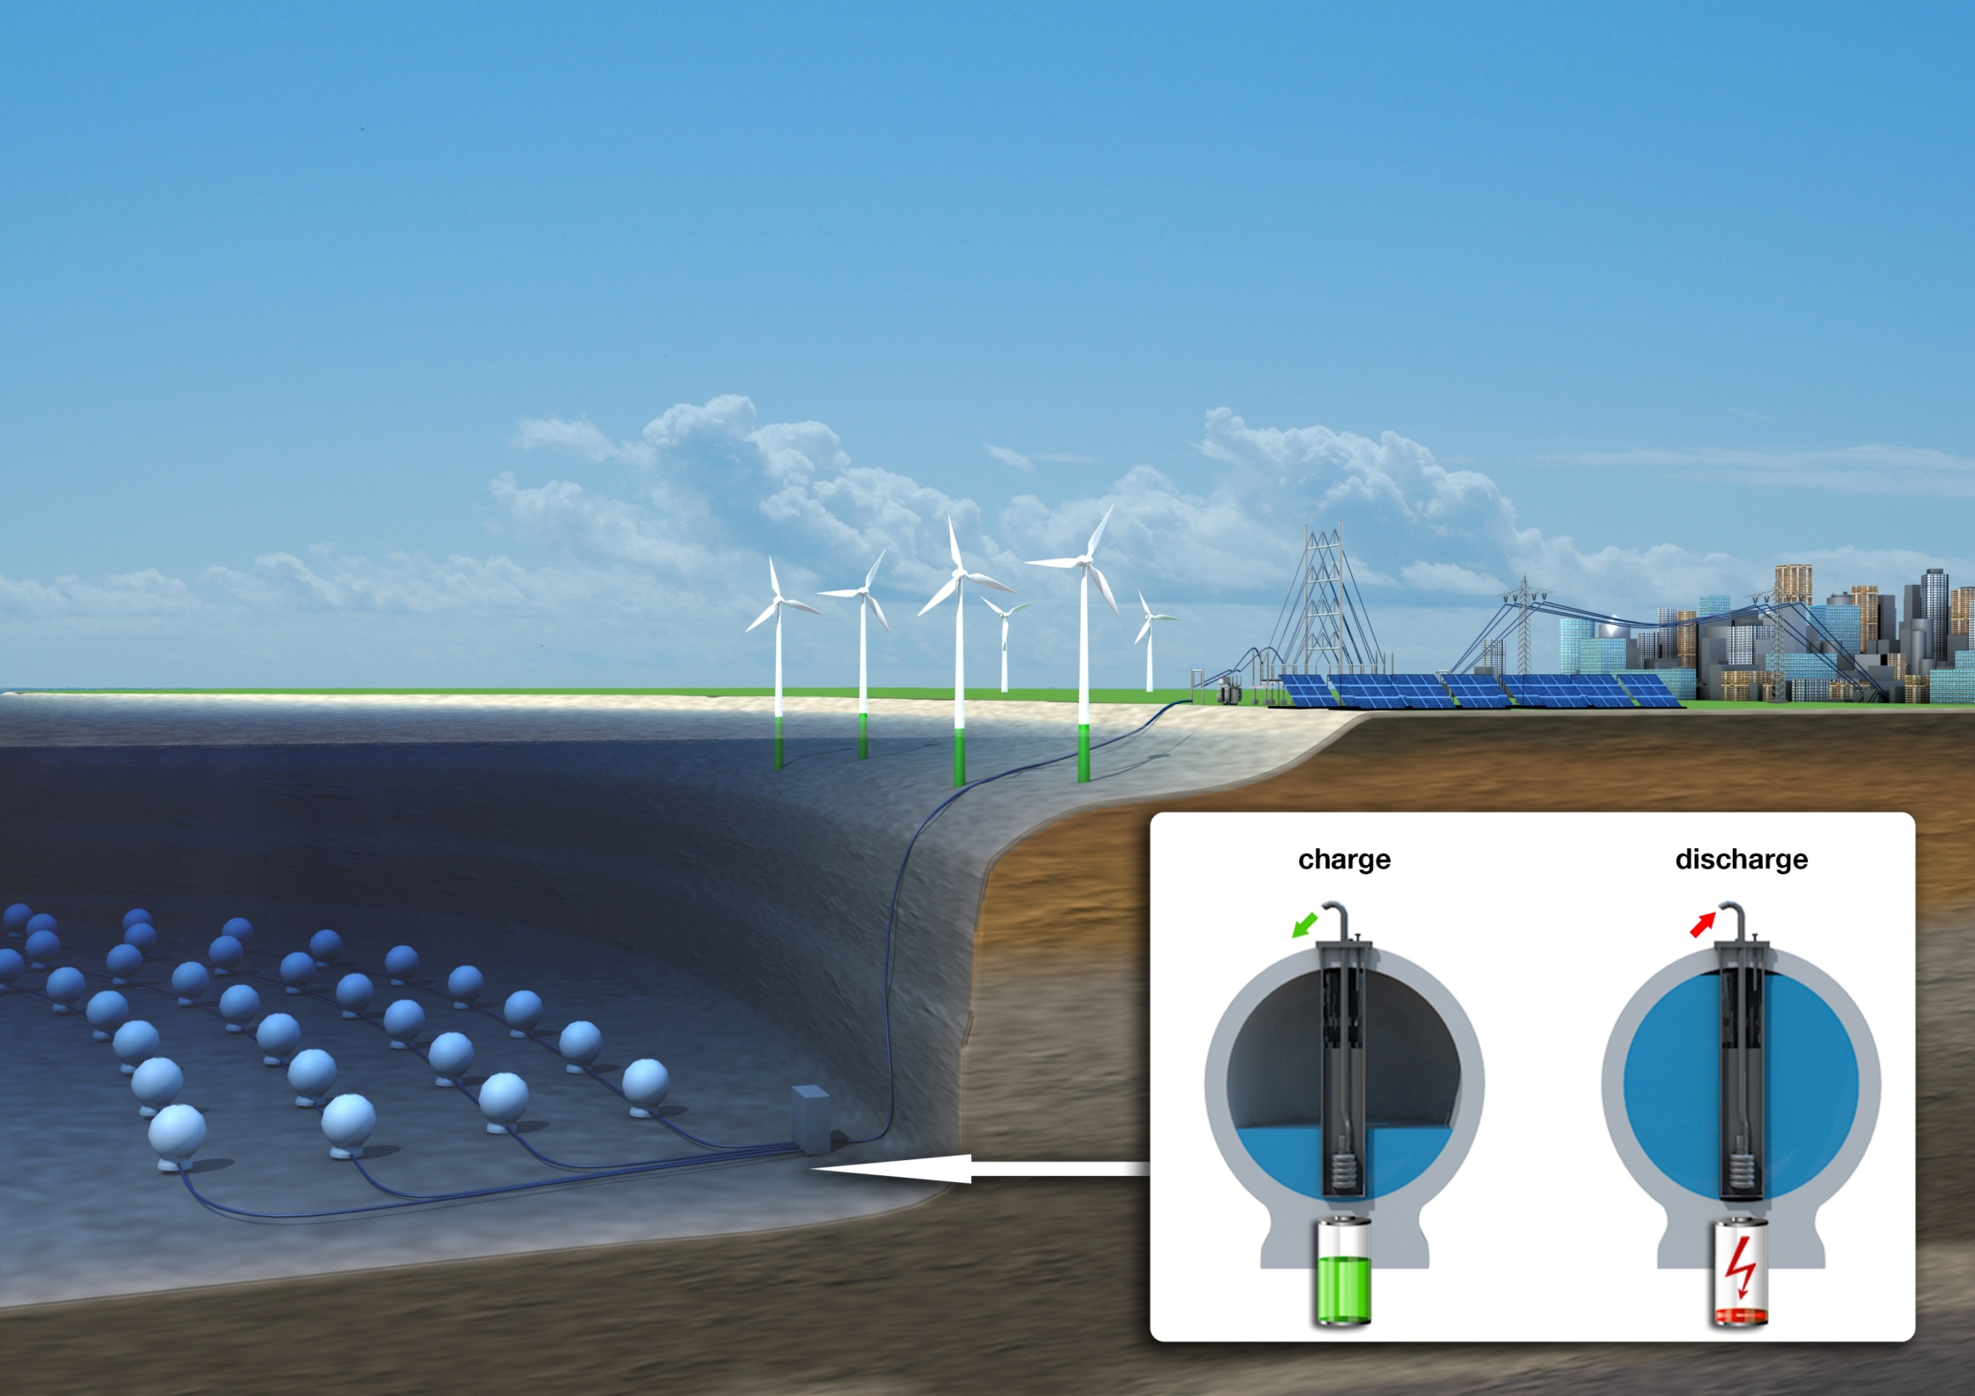
Projekt STENSEA 2012: Artist View
178 €/kWh PartialKosten „in situ“ Speicherkapazitzät“
525 €/kW Pump-turbine with electro-mechanical equipment
Originalfolie: Garg e.a.(2012), Hochtief
Quelle: Hochtief -A.Garg e.a.: Presentation C2 auf IRES 7 (2012): STENSEA (Stored Energy in Sea) -The Feasibility of an Underwater Pumped Hydro Storage System

Slide 30
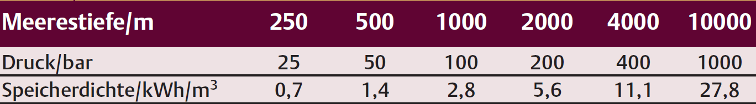
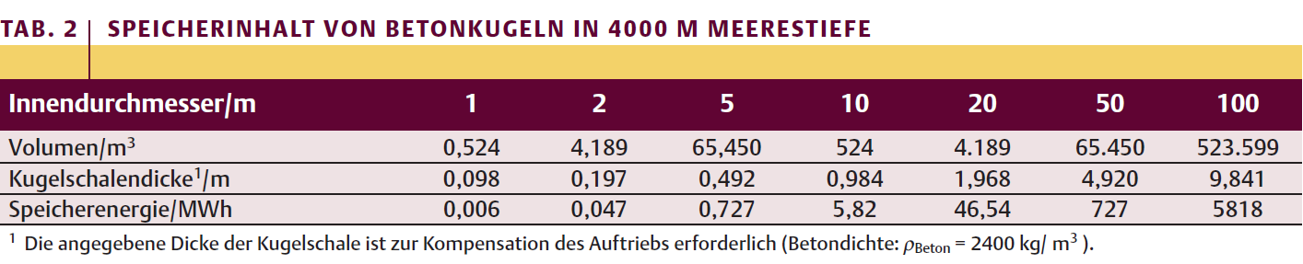
Einige Elementare Zahlen zum Meerei
Quelle: Schmick-Böcking e.a.: Speicherung elektrischer Energie am Meeresboden - Das Meer-Ei PhiuZ 44 (2013),p.194-198

Slide 31
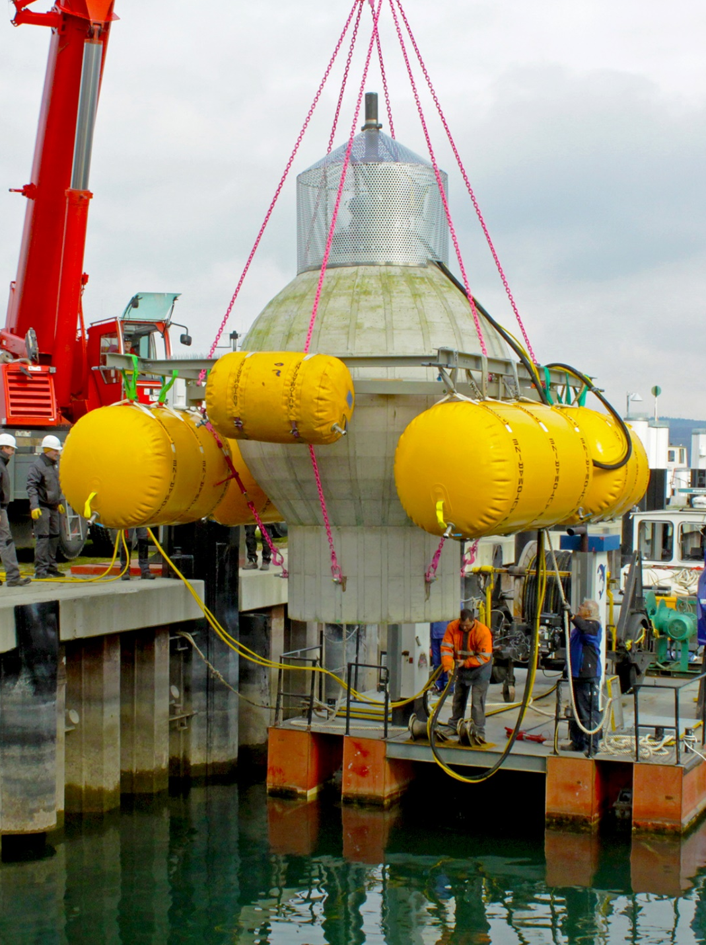
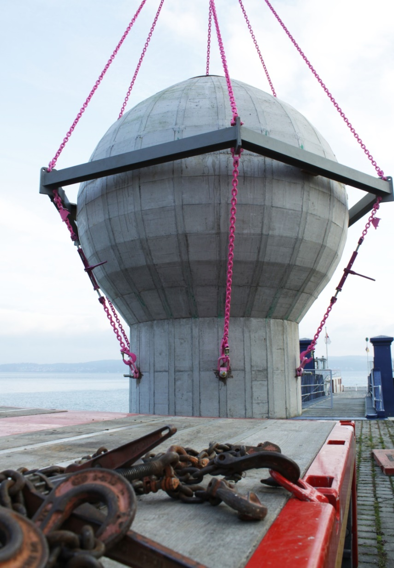
3.2
2016 AD: Versuch mit Meerei -Modell (3 m) im Bodensee
FhG-IWES Projekt StEnSea (2016.1102):
Abladen im Fährhafen Konstanz

Slide 32
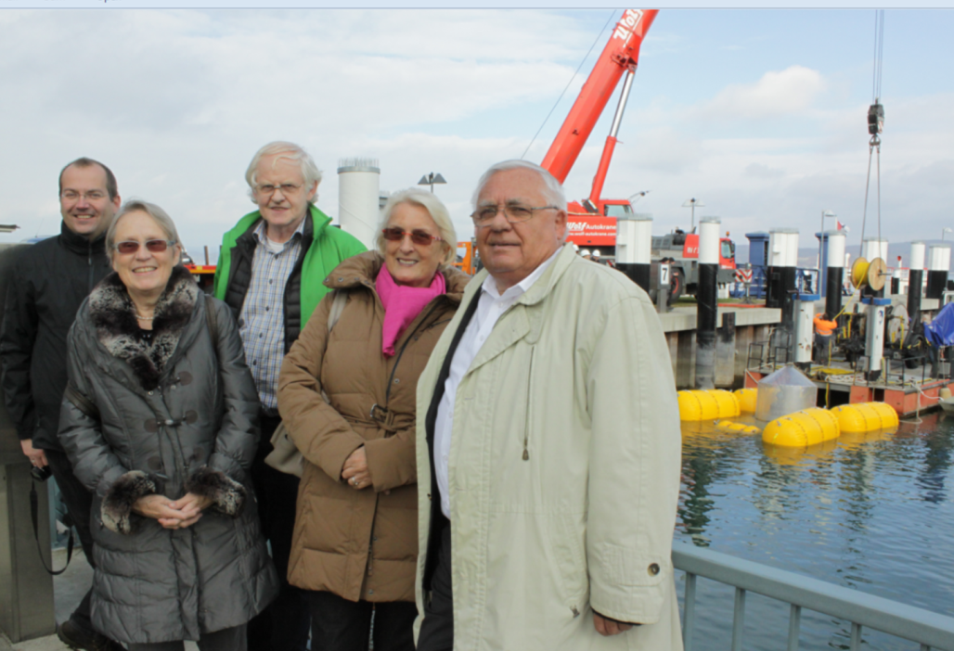
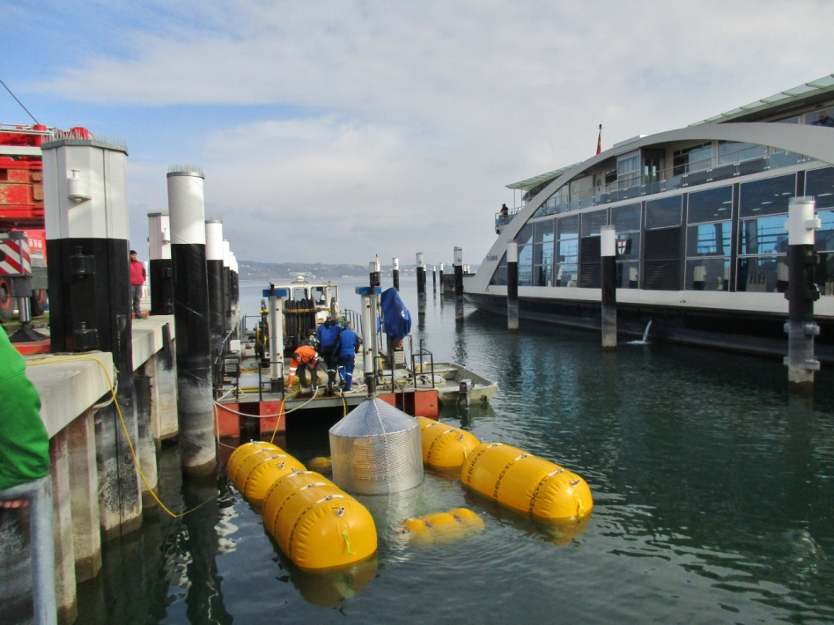
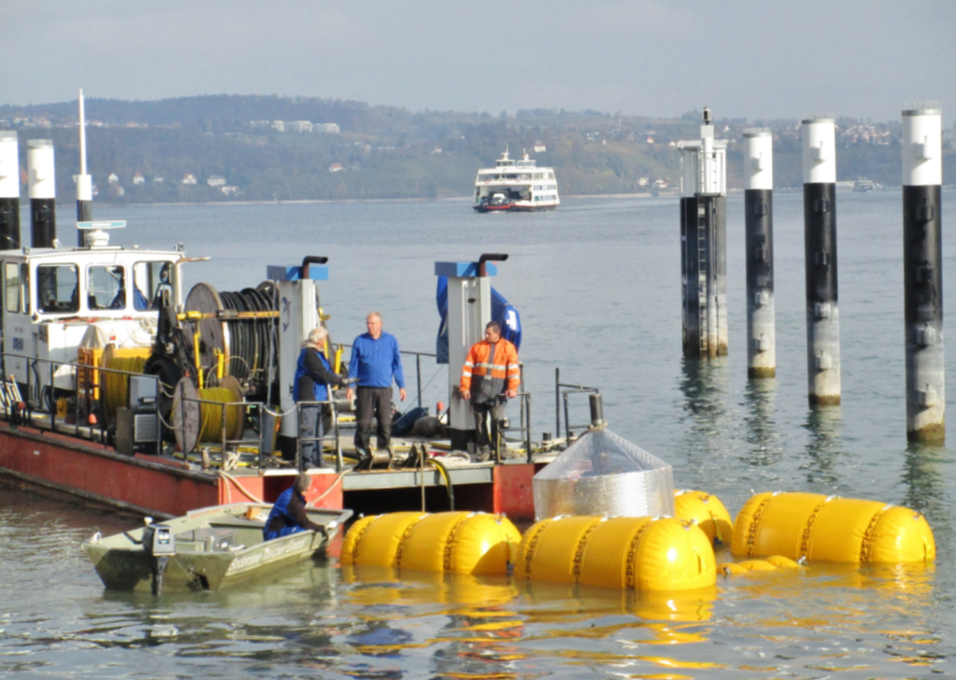
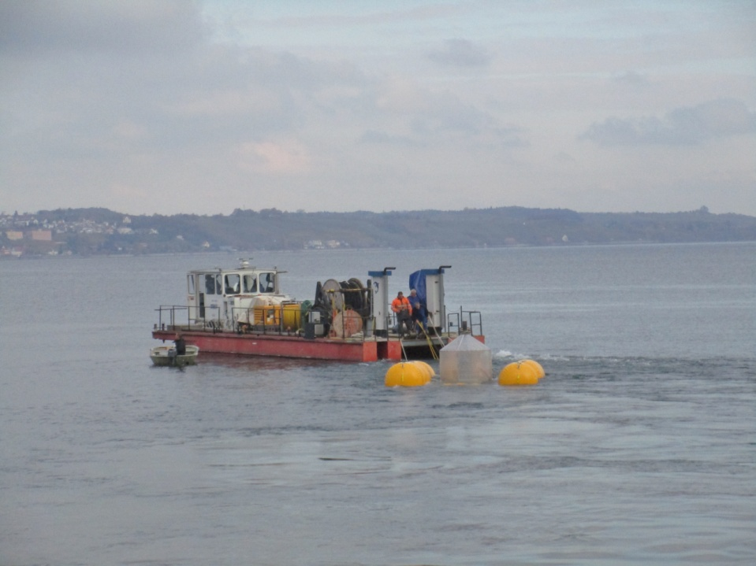
2016 AD: Meerei -Modell (3 m) im Bodensee

Slide 33
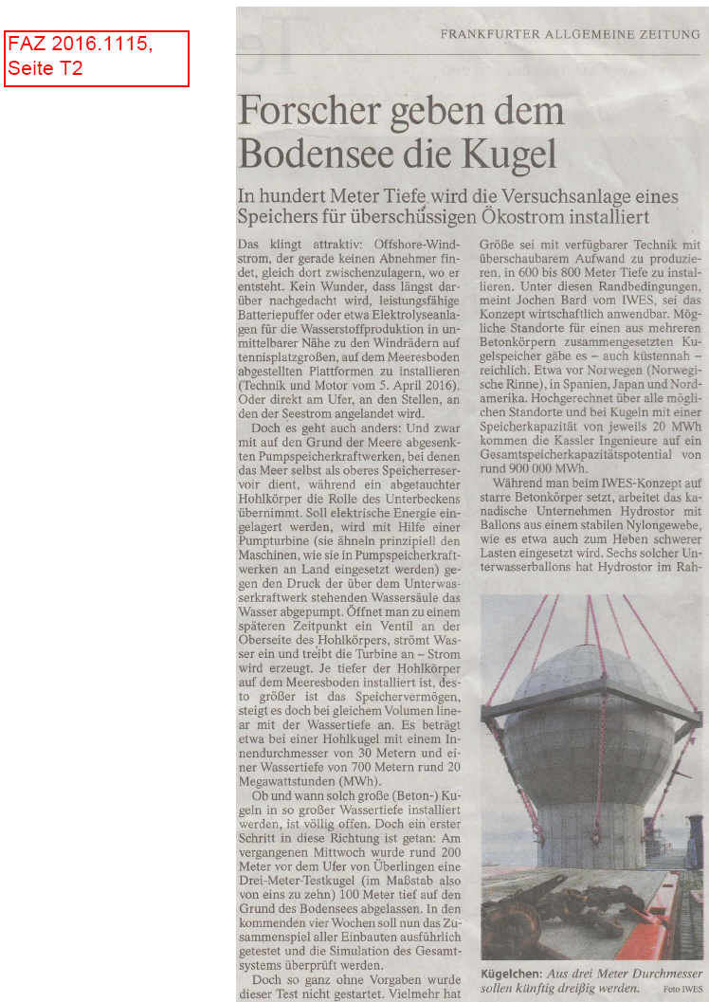
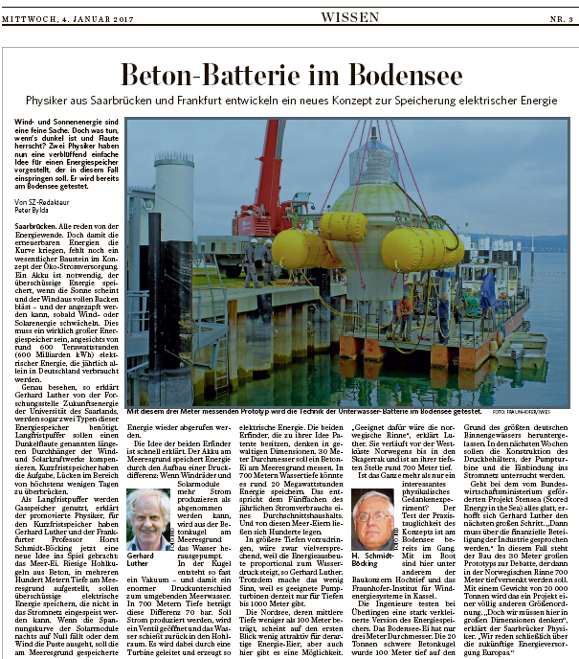
Der Presse gefällt diese Idee:
FAZ,
15.11.2016
Saarbrücker Zeitung, 4.1.2017

Slide 34

Ausführliche Beschreibung auch des Meereies bereits in der neuen Monographie von Prof. Sterner über Energiespeicher ,
Kapitel 9 , Mechanische Speicher
M. Sterner, I. Stadler
Energiespeicher - Bedarf, Technologien, Integration
▶ Mit neuem Speicherkonzept
▶ Kompakte Übersicht über alle Speichertechnologien
▶ Speicherbedarf und Speicherintegration werden behandelt
▶ Ein wichtiges Buch zur Energiewende
Im Kontext der Energiewende sind Energiespeicher ein zentrales technisches,
wirtschaftliches und energiepolitisches Thema.
Springer Verlag 2014, XXII, 748 S. 513 Abb.
Mit Online-Extras
ISBN = 978-3-642-37380-0
Hardcover Ladenpreis ▶ 70 € (D)
e-book : 55 €
Quelle: http://www.springer.com/springer+vieweg/energie+%26+umwelt/energietechnik/book/978-3-642-37379-4

Slide 35
3.3
Geplantes Demonstrationsprojekt
30 m-Kugel
in 700 Metern Teufe (vermutlich Norwegische Rinne)
Speicherkapzität : ca. 20 MWh
Ladung/Entladung : ca. 4 h bei 5 MW

Slide 36
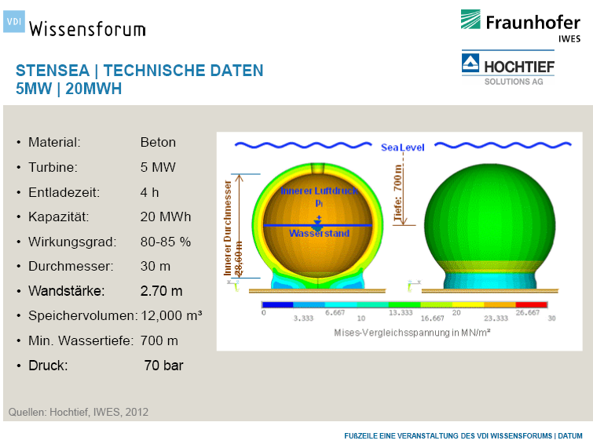

Slide 37
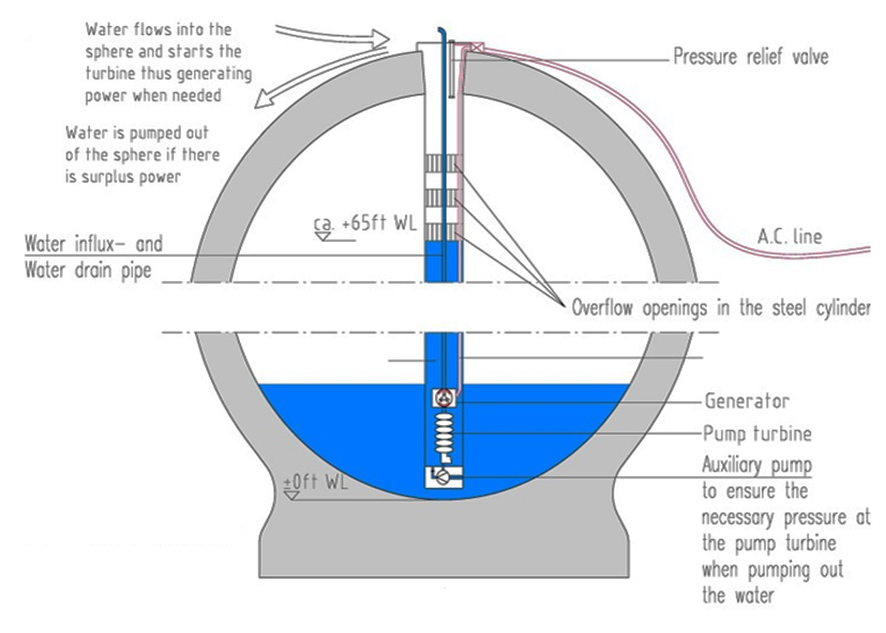
Details zur geplanten Speicherkugel
Quelle: http://forschung-energiespeicher.info/fileadmin/user_upload/projektassets/StEnSEA/engl_BMU_Stensea_2_Inside_the_Sphere.jpg

Slide 38
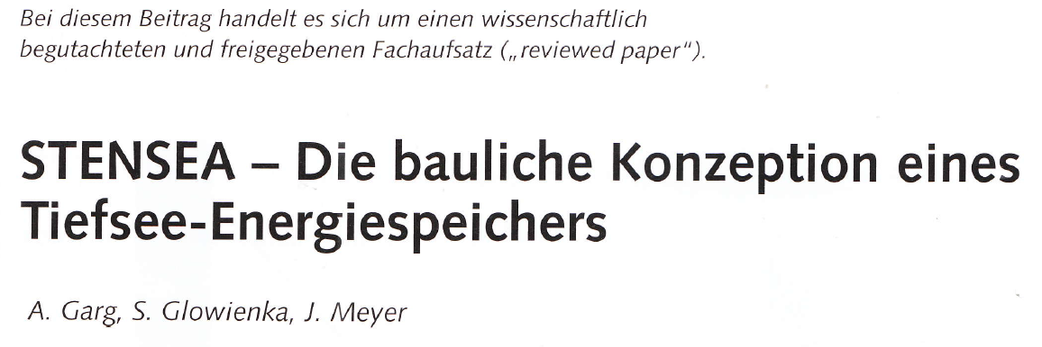
HochTief/Frankfurt und C.Lay HochTief/Essen
Zeitschrift, :Bauingenieur, Organ des VDI für Bautechnik, Springer Verlag, Bd 88, Juli/August 2013
J.Bard IWES Fraunhofer Institut Kassel
plus Uni-Stuttgart-Voith / Turbinen

Slide 39
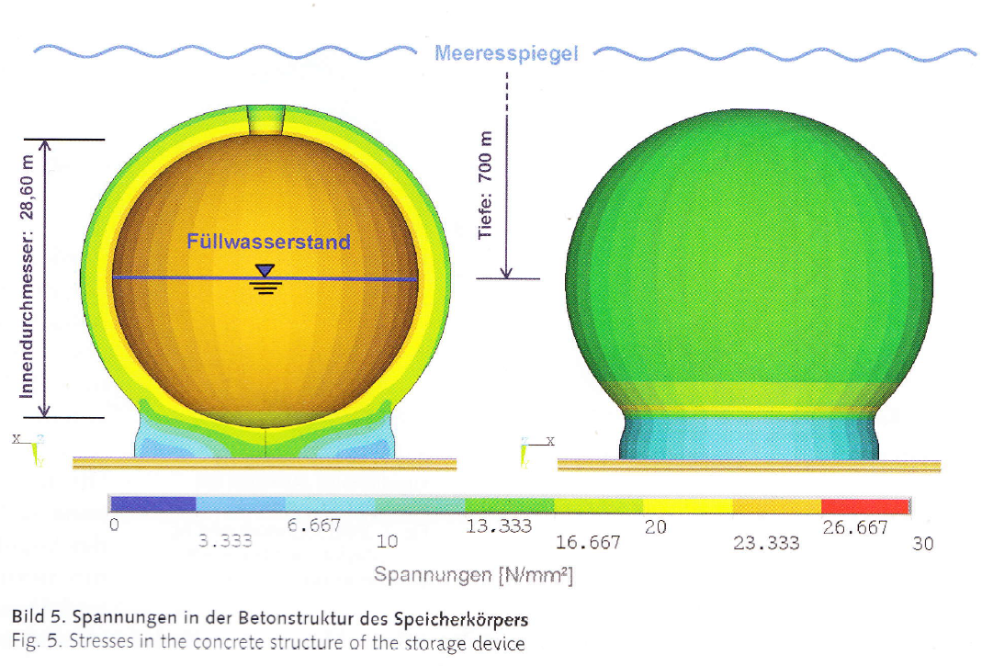
Quelle: Garg e.a. 2013 : „Stensea – die bauliche Konzeption eines Tiefsee- Energiespeichers

Slide 40
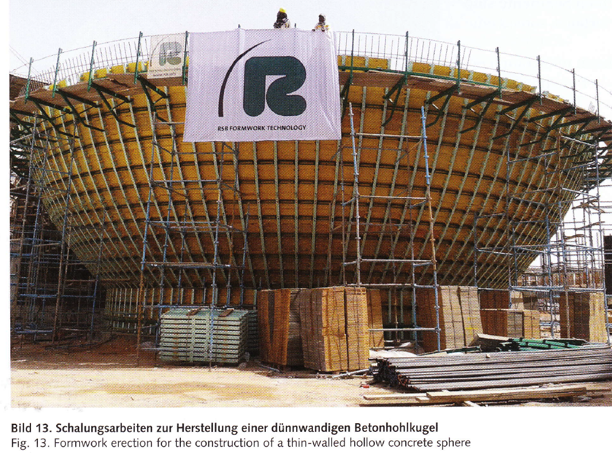
Große Kugeln baut man schon, aber „dünnwandig“!
Quelle: Garg e.a. 2013 : „Stensea – die bauliche Konzeption eines Tiefsee- Energiespeichers

Slide 41
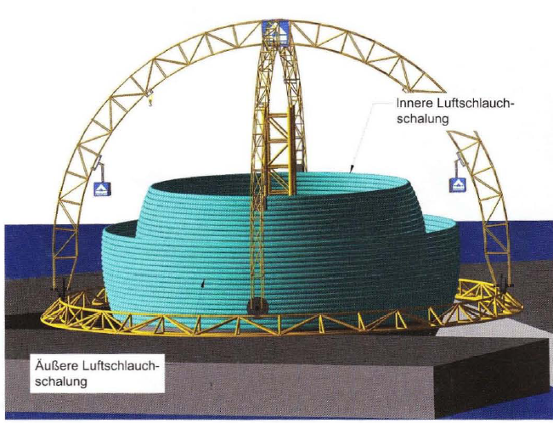
KugelHerstellung vermutlich mit LuftschlauchSchalung
Bild 10: Aufbau der Schalung aus Luftschlauch Tori [HochTief-Solutions]
Garg e.a. 2013 : „Stensea – die bauliche Konzeption eines Tiefsee- Energiespeichers

Slide 42
Vorkalkulation: StenSea könnte wettbewerbsfähig sein

Slide 43
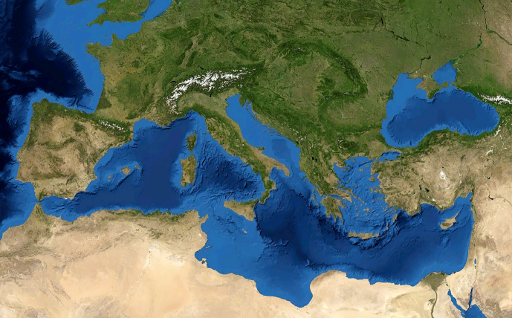
3.4
In der Biskaya und an einigen Stellen im Mittelmeer ist es sehr tief

Slide 44

3.5
Frage: Luftpolster oder Vakuum
Vakuum
oder Luftpolster?
Wasser

Slide 45

Frage: Luftpolster oder Vakuum
1. Wieviel Speicherverlust kostet ein Luftpolster ?
„geometrische“ Verkleinerung des Arbeitsvolumen für den Turbinenbetrieb,
da das Volumen des zusammengedrückten Luftpolsters nicht mit Wasser gefüllt werden kann
Bei 70 bar: Restvolumen aber nur ca. 1/70 = 1,5% (isotherm!)
LuftPolster ist ein eigenständiger Luftdruckspeicher („CAES“ =Compressed Air Energy Storage)
aber leider in Gegenkopplung zum Meereibetrieb:
Beim Pumpbetrieb (StromEinspeichern) drückt das Luftpolster mit
Beim Turbinenbetrieb schluckt das Luftpolster Energie für sein Zusammendrücken
also:
Bei 70 bar verringert das Luftpolster
die Speicherkapazität um
ca. 10%
Bild: 2.21: Relative Speicherverkleinerung
und Nettowärmeverlust
durch ein eingefangenes Luftpolster, das sich im Speicherbetrieb des Meereis wie ein gegengekoppelter Speicher auswirkt.
Meeresdruck und max. Enddruck im Luftpolster: 70 bar.
SpeicherQ: GasPolster-Prozess.xlsm !Polster!Z69S37.
Quelle: G. Luther: Vorstudie zum Stensea Projekt, Bild 2.21:
Speicher: Tag-Flaute-SaisonSpeicher_Inhalt2011.1205.docx .

Slide 46
Frage: Luftpolster oder Vakuum
2. Keine dynamische Belastung bei Vakuumbetrieb möglich
Wenn man dafür Sorge trägt, dass im energetisch entleerten Zustand die Wasserfüllung nicht kraftschlüssig wird,
dann herrscht:
innerhalb der Kugel nur der
hydrostatische Druck des eingefüllten Wassers
Man erreicht dies dadurch, dass die Wasserfüllung der Kugel nur fast vollständig erfolgt,
also ein kleines Restvolumen Vakuum bleibt.
Keine dynamische Be- und Entlastung der Kugelhülle
durch den Speicherbetrieb

Slide 47
3.6
Geringere Risikobewertung
Im Hochbau werden Druck beanspruchte Behälter aus Vorsicht mit großen Sicherheitszuschlägen gebaut.
Hohlkugeln für den Meeresboden kann man aber „dünner“ bauen, denn ein kleines Restrisiko für das Bersten unter Druck hat
keine Kollateralschäden.

Slide 48
3.7
Etwas Optimismus
Große Kugel baut man schon, aber „dünnwandig“!
„Für die favorisierten Schalungsvarianten besteht
noch Forschungs- und Entwicklungsbedarf,
da keine dieser Methoden bislang für die Herstellung
einer dickwandigen Betonhohlkugel
eingesetzt wurde“.
Zitat aus: /Garg e.a. 2013 : „Stensea ..“/
Ziel: Standardmäßige „Massenherstellung“ von Meereiern , da
„ein MeerEi gleicht dem anderen“
Interessant wären Meereier auch zum TagNacht-Ausgleich bei
„Schwimmenden PV Anlagen auf dem Meer“ in niederen geograph. Breiten.
Vision:
Schwimmende PV mit MeereiSpeichern und direkter H2-Erzeugung . Tanker holen das Hochdruck-Gas direkt an der Insel (oder an einem stationären Schiff) .
(fehlt noch „Artist View“!!!!)

Slide 49
noch mehr Optimismus
Im Meer gibt es riesige Flächen (an mehreren Stellen auch küstennah),
auf denen man Meereier in gewaltiger Zahl ablegen könnte.
Ebenso wie man bei herkömmlichen PSKW eine randständige Aufstellung
(z.B. in den Alpen oder gar „in Norwegen“ ) für die
allgemeine Stromversorgung „Natur gegeben“ praktiziert oder erwägt,
könnte man auch Meeresstandorte für die
PSKW der allgemeinen Stromversorgung heranziehen.
Beispielsweise könnte man pro km2 bei einem
Flächenbedarf pro Meerei (20 MWh, 5 MW) von ca. 50m*50m = 0,0025 km²
ca. 400 *20 = 8 GWh /km² Speicher mit 400 * 5 MW = 2 GW /km² Leistung
Vision:
Die Norwegischen Rinne umfasst ca. x= 1000 km² mit der Tiefe um 700 m (Skagerak)
Von dem Potential von x *8 = 8 TWh bei 2 TW über 4h
könnte man auf einer Teilfläche von 250 km² den Tagesbedarf von DEU vrohalten.

Slide 50
Zusammenfassung
1. Es gibt einen großen und ziemlich zuverlässigen Kurzzeit- Speicherbedarf,
der am besten abgedeckt wird durch PSKW-artige Speicher.
2. Man muss daher zu vernünftigen Kosten Tagesspeicher bauen,
- mit einem möglichst hohen Wirkungsgrad ( 80%)
- mit einer Speicherkapazität von ca. 0,25 Tagesverbrauch (= 6 VollastStunden)
- für einen Jahresumschlag von ca. 165
3. Das Meerei ist ein derartiger Speicher mit hohem Potential, da als
Standardmodul auch in großer Zahl einsetzbar.
4. Das Meerei sollte die folgenden Eigenschaften haben:
- ein „unsichtbarer“ Speicher
- Betrieb ohne Luftpolster („Vakuum“)
- Keine dynamische Belastung, sofern keine kraftschlüssige Wasserfüllung
- die Dicke der Kugelschale kann knapp bemessen werden, da bei
Versagen keine Kollateralschäden.

